Slide 1

A cooperative puzzle game
where the radio listens
01
Notes:
Hi, I’m Dionis. My friend Zhenya and I are building Fragment, a cooperative browser game for four players. We wanted to make a game where the most interesting part is how people learn to understand each other.
Привет, я Дионис. Мы с моим другом Женей создаём Fragment — кооперативную браузерную игру для четырёх игроков. Мы хотели сделать игру, в которой самое интересное — то, как люди учатся понимать друг друга.
Sources: https://github.com/stemdionis-crypto/Fragment ; https://idosgames.com/app/49HLIN0J/ ; updated 11 October 2026.

Slide 2
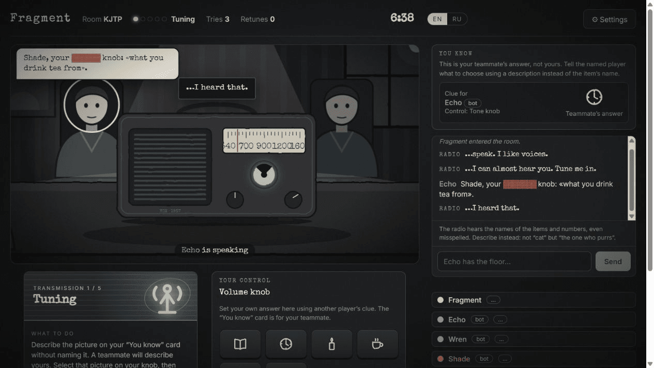
The radio changes the conversation
You see one part of the puzzle.
Your team has the missing pieces.
The radio blocks obvious words.
02
Notes:
Each player sees only part of a puzzle. You describe your pictures to the team, but a radio listens to your messages and blocks obvious words. You have to find another way to explain the same thing.
Каждый игрок видит только часть головоломки. Вы описываете свои картинки команде, но радио слушает сообщения и блокирует очевидные слова. Приходится искать другой способ объяснить то же самое.
Sources: https://github.com/stemdionis-crypto/Fragment ; https://idosgames.com/app/49HLIN0J/ ; updated 11 October 2026.

Slide 3
A language only your team understands
For friends who enjoy
figuring things out together
Describe the picture another way.
Connect your clues.
Solve it together.
03
Notes:
That simple rule creates funny conversations and a shared language. Fragment is for friends who enjoy solving problems together.
Это простое правило создаёт смешные разговоры и общий язык. Fragment — для друзей, которым нравится вместе решать задачи.
Sources: https://github.com/stemdionis-crypto/Fragment ; https://idosgames.com/app/49HLIN0J/ ; updated 11 October 2026.

Slide 4
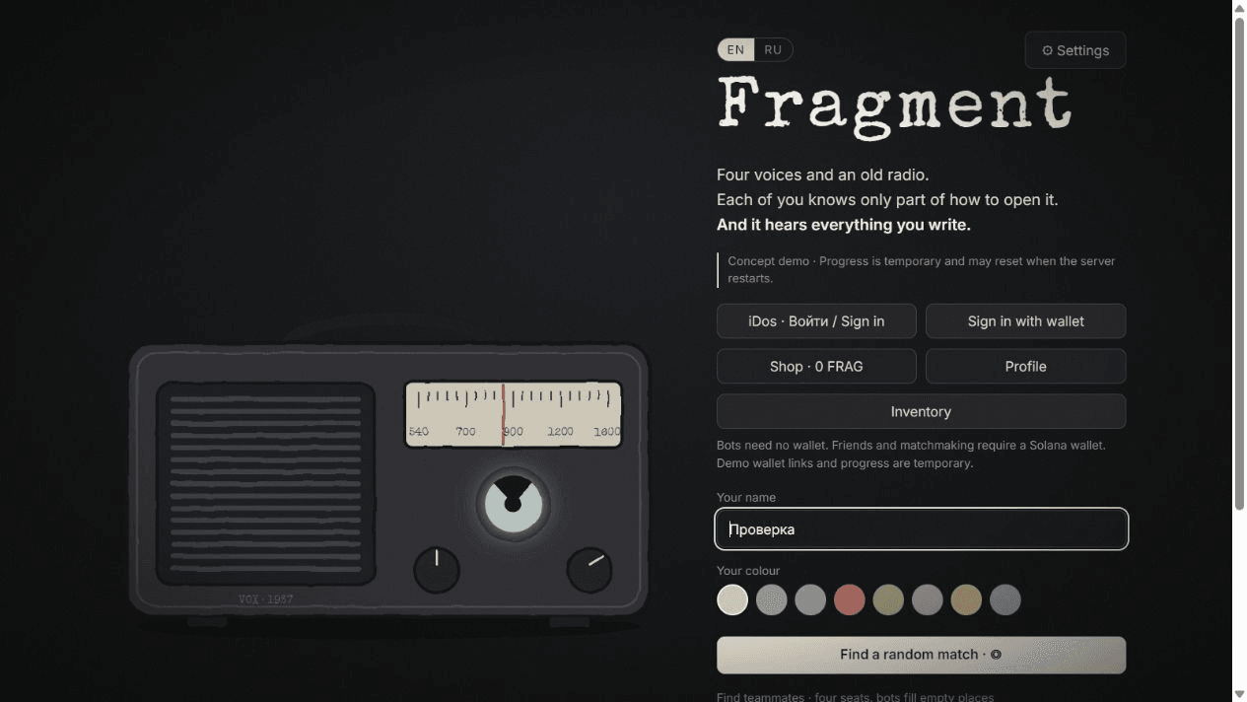
A playable game on iDos
4 players in a team
5 trials per match, 15 trial types
Friend rooms and random matchmaking
Bots for practice
04
Notes:
The game is already live on iDos Games. A match has five trials, with fifteen types in the game. Players can invite friends, find a team, or practise with bots.
Игра уже опубликована на iDos Games. В матче пять испытаний, а всего в игре пятнадцать типов. Можно пригласить друзей, найти команду или потренироваться с ботами.
Sources: https://github.com/stemdionis-crypto/Fragment ; https://idosgames.com/app/49HLIN0J/ ; updated 11 October 2026.

Slide 5
Signals and FRAG
Game currency: Signals
Solana token: FRAG
FRAG is our Solana token.
Players buy Signals through iDos.
Signals buy cosmetic items in the game.
Signals stay in the game. Bot matches earn no economic rewards. NFT cosmetics are planned.
05
Notes:
We have also launched FRAG on Solana. Through iDos, players can use FRAG to buy Signals, our in-game currency, and spend them on cosmetics. Signals stay inside the game. Bot matches do not generate economic rewards. NFT cosmetics are a future step.
Мы также выпустили FRAG в Solana. Через iDos игроки могут покупать за FRAG Signals — нашу внутриигровую валюту — и тратить её на косметические предметы. Signals остаются внутри игры. Матчи с ботами не дают экономических наград. NFT-предметы — следующий этап.
Sources: https://github.com/stemdionis-crypto/Fragment ; https://idosgames.com/app/49HLIN0J/ ; updated 11 October 2026.

Slide 6
The team
Two friends building
a game about communication
Dionis and Zhenya
We build and test Fragment together.
We improve it through real play sessions.
06
Notes:
We build and test the game together, and improve it based on what happens when people play.
Мы вместе создаём и тестируем игру, а затем улучшаем её на основе того, что происходит во время реальных матчей.
Sources: https://github.com/stemdionis-crypto/Fragment ; https://idosgames.com/app/49HLIN0J/ ; updated 11 October 2026.

Slide 7
What comes next
Play Fragment
Clearer tutorials and reasons to return
Gameplay clips and community playtests
Optional cosmetics to support the game
49hlin0j.idos.games
GitHub: stemdionis-crypto/Fragment
07
Notes:
Our next focus is clearer tutorials and stronger reasons to return. We plan to reach players through gameplay clips and community playtests, and support the game through optional cosmetics. We want every match to leave players with a story they made together.
Сейчас мы сосредоточены на понятном обучении и причинах возвращаться в игру. Планируем привлекать игроков роликами с геймплеем и совместными тестами с сообществом, а поддерживать проект продажей необязательной косметики. Мы хотим, чтобы после каждого матча у игроков оставалась история, которую они создали вместе.
Sources: https://github.com/stemdionis-crypto/Fragment ; https://idosgames.com/app/49HLIN0J/ ; updated 11 October 2026.

